Slide 1

替米沙坦氨氯地平片（Ⅱ）
感谢专家的评审！
青神虹豪制药有限公司

Slide 2
目 录
药品基本信息
安全性
有效性
创新性
公平性

Slide 3
药品基本信息（1/3)
通用名称 | 替米沙坦氨氯地平片（Ⅱ）
注册规格 | 替米沙坦40mg与苯磺酸氨氯地平5mg（按氨氯地平计）
注册分类 | 化学药品 3 类
适应症 | 治疗原发性高血压。 替代治疗：接受替米沙坦片和氨氯地平片联合治疗的患者可以改为接受相同成份剂量的本品治疗。 添加治疗: 本品适用于5 mg氨氯地平单药治疗无法有效控制血压的患者。
用法用量 | 成人的推荐剂量为每日一次，每次1片。 本品餐时或餐后服用均可。
中国大陆首次上市时间 | 2021年6月
目前大陆地区同通用名药品的上市情况 | 非独家
全球首个上市国家/地区及上市时间 | 美国 2009年
是否为OTC药品 | 否
参照药品建议 | 替米沙坦氨氯地平片（80mg/5mg）
中国组合物发明专利 | CN 103127108 B

Slide 4
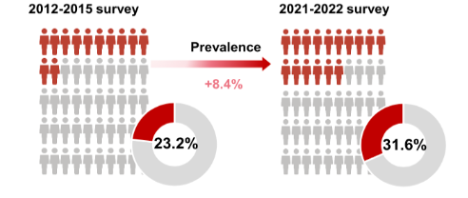
药品基本信息（2/3)
疾病的基本情况
  高血压是我国最常见的心血管疾病，一项基于全国及省级代表性调查的最新研究显示¹：2021–2022年我国成年人高血压加权患病率为31.6% ，较2012–2015年上升8.4% ；高血压知晓率、治疗率和控制率分别为43.3%、38.7%和12.9%。
2021-2022年我国成人高血压知晓率、治疗率、控制率
1 Cao X, Wang X, Tian Y, Tuerdi N, Zheng C, Li W, et al. Trends and sociodemographic patterns in hypertension prevalence and treatment in China. Med (Baltimore). 2025;6:100808.

Slide 5
药品基本信息（3/3)
未满足的临床需求：单药的降压幅度、不良反应不理想，依从性差，联合用药治疗使用率太低
一项Meta分析纳入354项随机、安慰剂对照试验，5类降压药物，与安慰剂比较，其中39 879例接受药物治疗和15 817给予安慰剂。结果显示，单药的平均降压幅度在9.1/5.5 mmHg，而且随着降压药物剂量增加，不良反应风险也随之增加¹。
单药治疗所存在的弊端，包括依从性差（72%）、单药疗效不佳（41%）、剂量调整频繁（24%）、无法耐受加量反应（34%）、未及时调整联合治疗（26%）。
根据各国高血压防治指南，ARB+CCB单片复方制剂是高血压患者优选的联合起始治疗方案，可增加高血压的控制率，提高患者的依从性，为患者提供心血管保护。
根据中国髙血压防治指南（2024年修订版），对血压≥140/90mmHg的患者，可起始小剂量联合治疗。我国进行的CHIEF研究表明，小剂量长效CCB +ARB用于高血压患者初始治疗，可明显提高高血压控制率²。
医保目录内：只有替米沙坦氨氯地平片80mg/5mg。
临床空白：没有40mg/5mg小剂量单片复方制剂。
全球高血压患者的血压控制情况不太理想，其中一个重要影响因素是联合用药治疗使用率太低（约占26%），特别是起始单片复方制剂应用更低（仅为12.7%）。
1. Peter Bwt, et al. Cardiovasc Diabetol.2009 Mar 27; 8: 18.
2. 中国高血压防治指南修订委员会等.中国高血压防治指南(2024年修订版)[J].中华高血压杂志(中英文),2024,32(7):603-700.

Slide 6
安全性
替米沙坦氨氯地平片（II）是唯一不含基因毒性杂质（亚硝胺类和叠氮杂质）风险的单片复方制剂。真实世界研究显示，总的药物不良反应发生率仅为0.79%
说明书收载的安全性信息
在超过3500例患者中进行的五项对照临床试验中，对本品的安全性和耐受性进行了评价，其中超过2500例患者接受替米沙坦和氨氯地平的联合用药。与单一成分相比，在替米沙坦联合氨氯地平给药的临床试验中未发现额外的不良反应¹。
国内外不良反应发生情况
在韩国大范围的真实世界人群中，替米沙坦氨氯地平单片复方制剂用于高血压患者是安全的。对44,715例至少接受一次替米沙坦氨氯地平单片复方制剂的高血压患者进行了安全性分析，随访3 ~ 6个月，不良事件、总的药物不良反应和严重药物不良反应分别为808例(1.81%)、352例(0.79%)和1例(0.002%)。在所有不良事件中，头晕和头痛最为常见(134例[0.30%]和81例[0.18%])。全身水肿和腿部水肿报道很少，分别为38例(0.08%)和25例(0.06%)²。
各国家或地区药监部门 5 年内未发布任何安全性警告、黑框警告、撤市信息。
替米沙坦氨氯地平片（Ⅱ）vs. 其他ARB+CCB单片复方制剂
与其他上市的ARB+CCB单片复方制剂相比，只有替米沙坦氨氯地平片（Ⅱ）不存在亚硝胺类杂质和叠氮杂质的基因杂质的质控风险。
外周水肿的发生率明显低于单用氨氯地平的患者¹。
大部分不良事件为低级别， 虽然由于临床试验是在各种不同条件下进行的，所以在一种药物临床试验中观察到的不良反应发生率不能直接与另一药物临床试验中的发生率进行比较，可能也无法准确反映临床实践中的发生率，但是仍可反映出一种趋势：替米沙坦氨氯地平联用的药物相关不良反应发生几率低于其他ARB+CCB联合用药³。
替米沙坦氨氯地平片（Ⅱ）说明书. 核准日期: 2021年6月8日.
Sang-Ho Jo，et al. Telmisartan Plus S-Amlodipine Single-Pill Combination Therapy is Safe and Effective in Patients with Hypertension from Large-Scale Nationwide Surveillance Data in Korea (NOVEL) Study. Adv Ther, October 10, 2020,
3. Dae Wook Lee, et al. Systematic Review with Network Meta-Analysis: Comparative Efficacy and Safety of Combination Therapy with Angiotensin II Receptor Blockers and Amlodipine in Asian Hypertensive Patients .International Journal of Hypertension, 11 November 2019 :1-8

Slide 7
餐后生物等效性临床研究
有效性（1/3）
替米沙坦氨氯地平片（Ⅱ）与参比制剂在餐后/空腹条件下生物等效
空腹生物等效性临床研究
在餐后生物等效性研究中，餐后条件下，比较替米沙坦氨氯地平片（Ⅱ） 40mg/5mg与原研替米沙坦氨氯地平片40mg/5mg的主要药代动力学参数：Cmax、AUC_{0-t}、AUC_{0-∞}几何均值比及置信区间均在规定的范围（80.00%，125.00%）内，表明替米沙坦氨氯地平片（Ⅱ）与参比制剂在餐后条件下生物等效¹。
在空腹生物等效性研究中，空腹条件下，比较替米沙坦氨氯地平片（Ⅱ） 40mg/5mg与原研替米沙坦氨氯地平片40mg/5mg的主要药代动力学参数：Cmax、AUC_{0-t}、AUC_{0-∞}几何均值比及置信区间均在规定的范围（80.00%，125.00%）内，表明替米沙坦氨氯地平片（Ⅱ）与参比制剂在空腹条件下生物等效²。
T：受试制剂 R：参比制剂
空腹平均药物浓度-时间曲线图(替米沙坦)
空腹平均药物浓度-时间曲线图(氨氯地平)
餐后平均药物浓度-时间曲线图(替米沙坦)
餐后平均药物浓度-时间曲线图(氨氯地平)
1.替米沙坦氨氯地平片（规格：40 mg /5mg）申报上市临床试验报告：餐后生物等效性临床研究 2 替米沙坦氨氯地平片（规格：40 mg /5mg）申报上市临床试验报告：空腹生物等效性临床研究

Slide 8
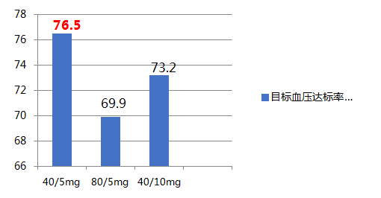
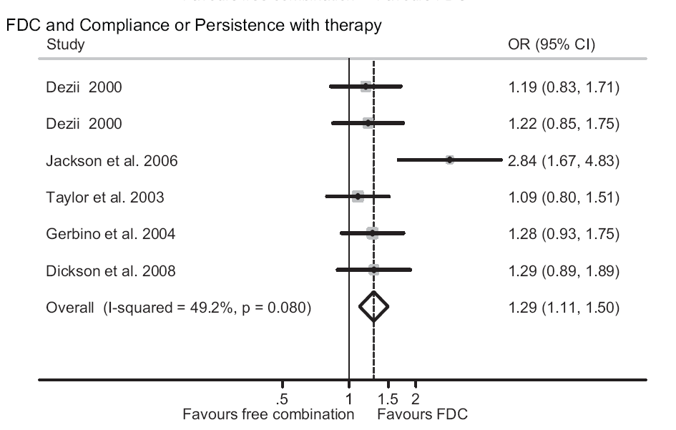
有效性(2/3）
韩国大规模真实世界研究结论：替米沙坦氨氯地平片小剂量复方制剂的目标血压达标率达到76.5%¹
大型回顾性研究显示：单片复方制剂较自由组合治疗使高血压患者依从性和持续性提高29%²
2014.3~2019.12，对韩国44,715例至少接受一次替米沙坦/氨氯地平单片复方制剂的高血压患者进行了安全性和有效性评价。患者随访3 ~ 6个月，其中40mg /5 mg组28,096人，占比62.8%。
随访结束后，三组的目标血压达标率分别为： 40mg /5 mg组76.5%， 80mg/5 mg组 69.9%， 40mg/10mg组73.2%。
一项回顾性研究（包括30295例患者）显示，与降压药物自由组合治疗相比，使用单片复方制剂（SPC）使高血压患者治疗的依从性和持续性增加29%。
1.Sang-Ho Jo，et al. Telmisartan Plus S-Amlodipine Single-Pill Combination Therapy is Safe and Effective in Patients with Hypertension from Large-Scale Nationwide Surveillance Data in Korea (NOVEL) Study. Adv Ther, October 10, 2020,
2 . Ajay K.et al , Compliance, Safety, and Effectiveness of Fixed-Dose Combinations of Antihypertensive Agents A Meta-Analysis Hypertension. 2010;55:399-407

Slide 9
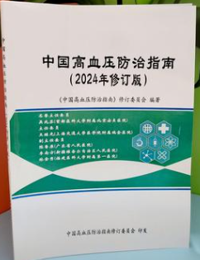
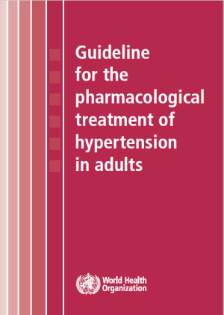
小剂量替米沙坦氨氯地平联合用药是国内外权威指南推荐的首选联合起始治疗方案
有效性(3/3)
国内外权威指南一致推荐
上市申请时递交的临床试验报告中有效性描述节选
CDE发布的上市审评报告
替米沙坦40mg/氨氯地平5mg在降低谷坐位舒张压方面优于5mg氨氯地平和10mg氨氯地平单药治疗
关键性1235.5临床研究：在对A5mg（5mg氨氯地平）单药疗法的非反应患者中研究T40/A5和T80/A5的有效性和安全性。试验时间：2006年11月01日-2008年09月06日。主要在欧洲和亚洲、加拿大及南非进行。共入选合格的患者1057例。分4组（A5mg、A10mg、T40mg/A5mg、T80mg/A5mg），每组分别入选患者270、271、255、261例。 结果显示：降压有效性方面，T40/A5和T80/A5复方的两种剂量在降低谷坐位DBP（舒张压）方面都优于A5（5mg氨氯地平）和A10（10mg氨氯地平）单药治疗³ 。
CHIEF研究阶段报告表明，初始用小剂量氨氯地平与替米沙坦联合治疗，可明显降低高血压患者的血压水平，高血压的控制率可达8 0 % 左右，是我国高血压患者的优化降压方案之一¹。
对于高血压患者，建议以两种药物联合开始治疗，优先选用单片复方制剂（ARB+CCB），从低剂量开始治疗，并以替米沙坦氨氯地平为例，起始剂量为40mg/5mg,每日一次² 。
中国高血压防治指南2024修订版
2021 WHO成人高血压药物治疗指南
中国高血压防治指南修订委员会等.中国高血压防治指南(2024年修订版)[J].中华高血压杂志(中英文),2024,32(7):603-700..
Guideline for the pharmacological treatment of hypertension in adults， World Health Organization; 2021.
3. 替米沙坦氨氯地平片（JXHS1600041）申请上市技术审评报告，国家食品药品监督管理总局药品审评中心，2017年11月

Slide 10

两个组份的半衰期均超过24小时：替米沙坦氨氯地平片（Ⅱ） 是唯一两个组份的半衰期均超过24小时的ARB+CCB单片复方制剂。双重机制，半衰期长，更能平稳持久的控制血压
创新性（1/2）
血管紧张素Ⅱ受体拮抗剂
钙通道阻滞剂
替米沙坦
药物
苯磺酸氨氯地平
  0.5-1小时¹
  6-12小时²
达峰时间
  半衰期24小时
  降压效应可维持24小时¹
  半衰期为35-50小时
  降压作用至少可维持24小时²
终末清除半衰期
肾素-血管紧张素-醛固酮系统
目标系统
外周动脉血管
抑制血管收缩和醛固酮分泌¹
扩张外周动脉血管，降低外周血管阻力²
疗效
降低血压
结果
降低血压
提供心血管保护
替米沙坦片(美卡素)说明书. 修该日期:2022年04月07日
苯磺酸氨氯地平片(络活喜)说明书. 修改日期: 2020年12月30日.

Slide 11

创新性（2/2）
创新工艺专利：解决化学不相容性，保障组合物的稳定性，提高产品生物利用度
使血管紧张素Ⅱ受体拮抗剂+钙通道阻滞剂长效小剂量单片复方制剂的上市成为可能
配方工艺
存在难点
替米沙坦氨氯地平片（Ⅱ）
创新专利攻克难点¹
带来疗效
安全性优势
替米沙坦低生物利用度
赋形剂
专利配方工艺持久稳定提高替米沙坦生物利用度
并完全避免两个活性成分接触
两个组分的化学不相容性
降低药物有效成分
增加杂质产生
权威GMP*认证，实现质量稳定可控，确保药效足量发挥
均质化制粒工艺
工业化级水准实现粉体粒度均一性，有效保障疗效一致性
杂质＜0.2%，避免潜在副作用，提升安全性
极易吸湿性
独特包材
维持储存过程较低的水分
苯磺酸氨氯地平
提升依从性
减少不良反应
提高血压达标率
血管紧张素Ⅱ受体拮抗剂+钙通道阻滞剂
长效小剂量单片复方制剂
替米沙坦氨氯地平片（Ⅱ）
替米沙坦
中华人民共和国国家知识产权局. (12) 发明专利. (10)授权公告号 CN 103127108 B. (45)授权公告日 2015..01..21

Slide 12
公平性
填补目录内小剂量空白
目录内：只有替米沙坦氨氯地平片80mg/5mg。
填补空白：填补临床40mg/5mg小剂量的空白。
指南对血压≥140/90mmHg的患者，可起始小剂量联合治疗，对于Ⅰ级高血压患者，起始治疗优先选用小剂量单片复方制剂。
仿制药替代原研药
本产品比参照品具有更好的性价比。
符合仿制药替代原研药的原则。
符合医保的“保基本” 的原则。
对公共健康的影响
大幅提高高血压治疗的达标率。
治疗12周后高血压的达标率可达8 0 % 。
心脑血管疾病住院风险减少21%。
临床管理便利
单片复方（SPC），每日一次，依从性好。
适用人群范围明确。
不存在临床滥用或超说明书用药的可能。

